Slide 1
OŠ Bartola Kašića Vinkovci Erasmus+ 2020-2022 S.O.F.T. – Start our future today
HRVATSKI PODUZETNICI
<number>

Slide 2
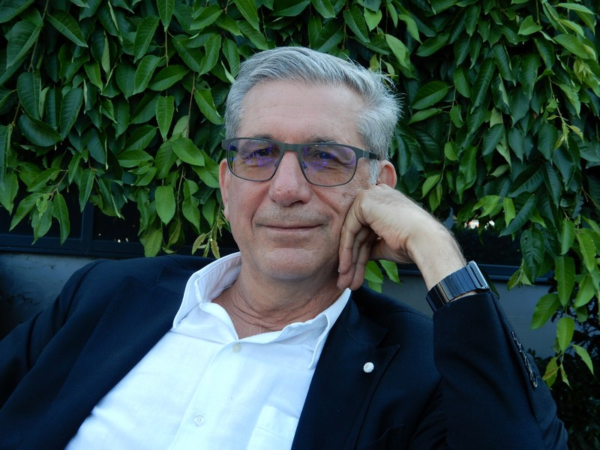
Darko Pervan
Darko Pervan (Zagreb, 1947.) - hrvatski poduzetnik i inovator, osnivač Pervanovo grupe i "Välinge Innovation AB“
Rođen je u Zagrebu. Splićanin po ocu i Konavljanin po majci. Godine 1954. obitelj se seli u Švedsku na poziv plivačkog saveza koji njegovom ocu nudi mjesto trenera švedskog olimpijskog tima.
<number>

Slide 3
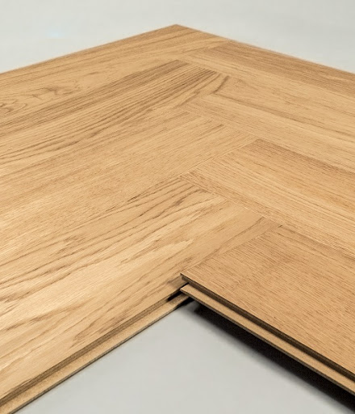
Godine 1977. Darko Pervan nalazio se na čelu tima stručnjaka koji su na njegovu inicijativu osmislili, izumili i komercijalizirali prvi laminat.
Godine 1993. patentirao je horizontalno spajanje podnih obloga tzv. klik sustavom, koji se danas koristi u 92% svih takvih podova.
<number>

Slide 4
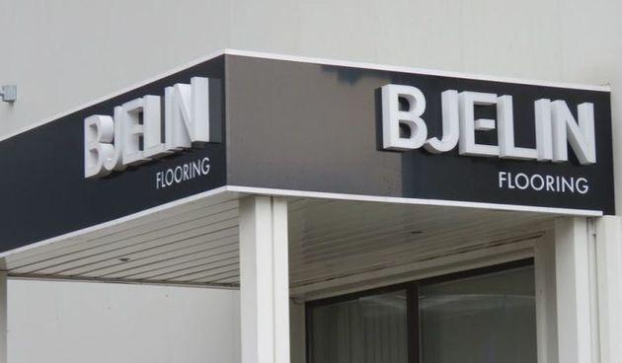
To je vodeća tvrtka u svijetu u podnoj industriji i industriji namještaja s 170 tvrtki nositelja licenci i 1500 patenata registriranih širom svijeta.
U rujnu 2016. kupio je drvnu industriju "Tehno drvo" s pogonima u Ogulinu i Bjelovaru. Promijenio je naziv poduzeća u "Bjelin", koja je izvedena iz imena gradova BJElovar i OguLIN.
<number>

Slide 5
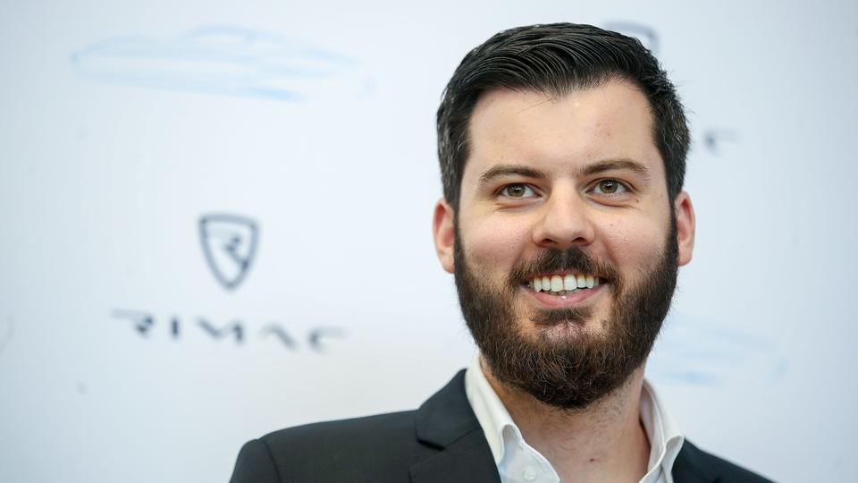
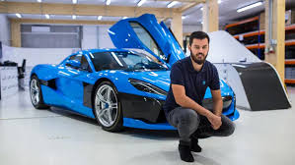
Mate Rimac
Mate Rimac rodio se je 1988. godine u Livnu.
Tijekom srednješkolskog obrazovanja se istaknuo inovacijama s kojima je, u suradnji s kolegom, pobijedio na državnoj i županijskoj razini natjecanja elektrotehničara i inovatora 2006 godine.
<number>

Slide 6
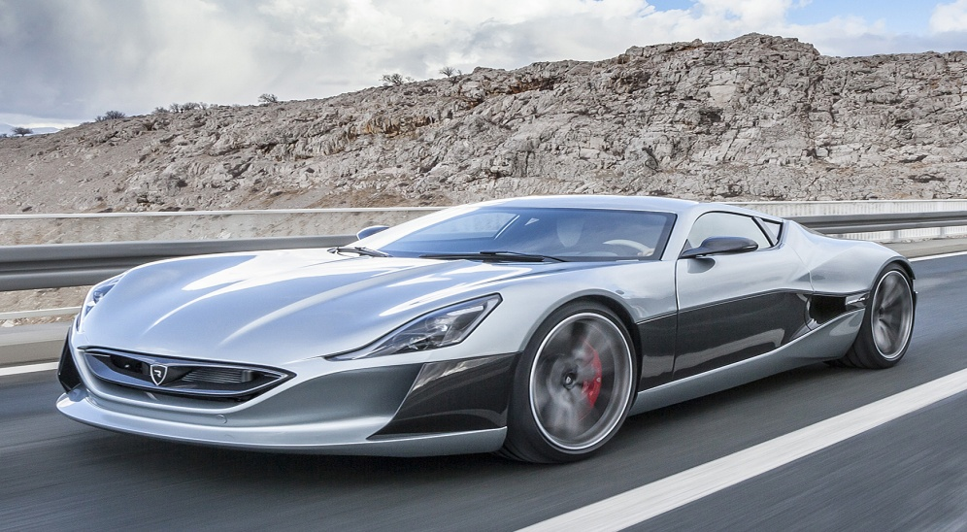
Od prvog zarađenog novca, Mate Rimac kupio je BMW E30 323i te vozio drift, drag i druge utrke s njim.
Godine 2009. Mate Rimac osnovao je tvrtku Rimac Automobili s naumom razvoja i proizvodnje najnaprednijih električnih sportskih automobila na svijetu.
Početkom 2013. godine je prvi primjerak Concept One isporučen što ga čini prvim automobilom koji je Hrvatska kao država proizvela i izvezla.
<number>

Slide 7
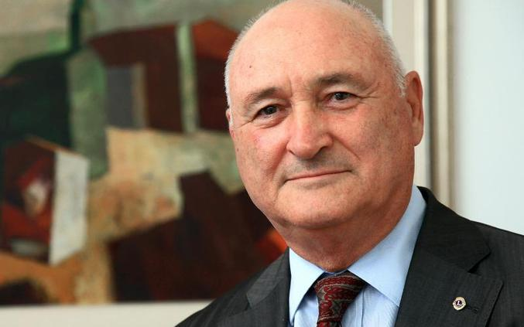
Branko Roglić
Rođen je 1943. u Makarskoj kamo se, nakon talijanske okupacije Splita, preselila njegova obitelj. U Split se vraćaju 1954. gdje trenira u juniorima Hajduka, završava osnovnu i srednju školu, i potom diplomira na elektrotehničkom fakultetu.
<number>

Slide 8
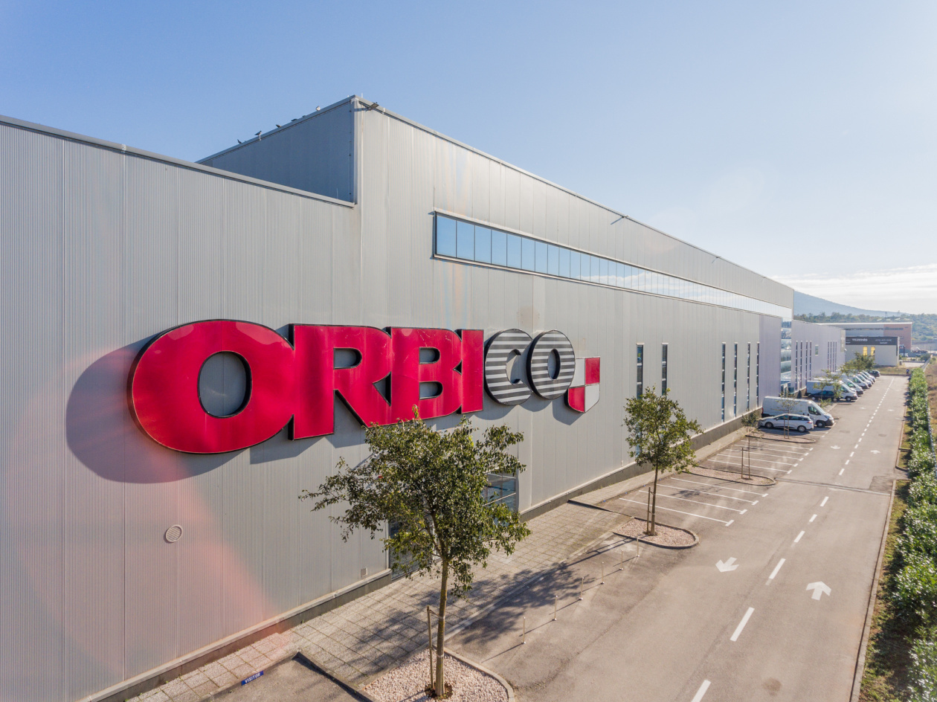
Roglić je vlasnik Orbica, najveće distributerske tvrtke u regiji koja na tržište plasira Malboro, Milku, Griotte, i druge prestižne brandove.
Posluje u 16 država I ima godišnji promet od oko 800 milijuna eura.
<number>

Slide 9
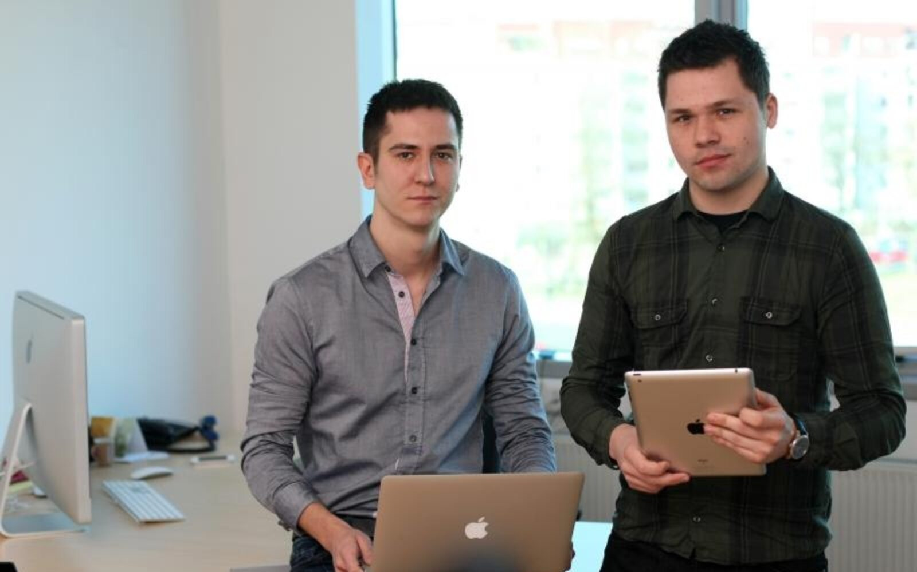
Zoran Vučinić I Alan Sumina
Nanobit su 2008. godine osnovali Alan Sumina i Zoran Vučinić, bez kapitala i ureda sa samo dva računala.
Počeli su s aplikacijom za praćenje kalorija, Tap and Track, a svoje slobodno vrijeme su mjesecima provodili radeći na njoj.
<number>

Slide 10
Nanobit se na svjetskom tržištu mobilnog gaminga nametnuo kao veliki igrač unatoč golemoj konkurenciji svjetskih kompanija poput Kinga i Zynge
Nanobit je nedavno prodan za 148 milijuna dolara.
<number>

Slide 11
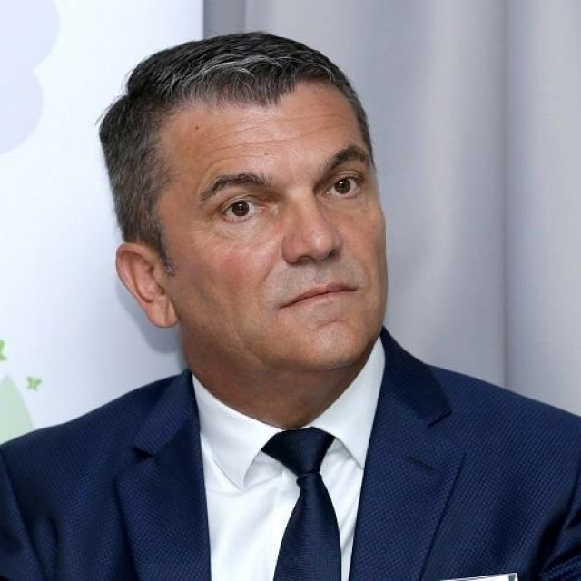
Petar Šimić
Petar Šimić, osnivač, vlasnik i direktor Grad-Exporta.
Grad export je jedna od vodećih proizvođača dekorativnih panela u europi.
<number>

Slide 12
Nedavno je tvrtka na tržište plasirala proizvod kojeg svi žele
Ds barijera je proizvod koji je grad export doveo do vrha europskog tržišta
Grad-Exporta je s godišnjim prihodom od oko 90 milijuna kuna jedna od najvećih tvrtki na istoku naše zemlje.
<number>

Slide 13
Izvori:
https://hr.wikipedia.org/wiki/Darko_Pervan
https://hr.wikipedia.org/wiki/Mate_Rimac
https://www.vecernji.hr/enciklopedija/branko-roglic-18147
https://www.telegram.hr/biznis-tech/prica-o-nanobitu-kako-su-dva-klinca-prije-12-godina-pokrenula-firmu-koja-je-sada-prodana-za-148-milijuna-dolara/
https://www.poslovni.hr/domace/jedna-od-najvecih-slavonskih-tvrtki-na-trziste-plasirala-proizvod-kojeg-svi-zele-4231959
<number>

Slide 14
HVALA NA PAŽNJI!!
Izradio: Grgur Jakuš, 8.b
<number>

